Slide 1
如何在WOS資料庫查詢 著作被引用次數與h-index? 圖資處讀者服務組

Slide 2
您可選擇以下兩種檢索方式
以「作者欄位」進行查詢
以「篇名欄位」進行查詢
(適合手邊有個人WOS完整著作清單文字檔)
無論以何種方法進行查詢，最後仍務必比對查詢結果正確與否，以避免WOS資料庫誤判。

Slide 3
以「作者欄位」進行查詢

Slide 4
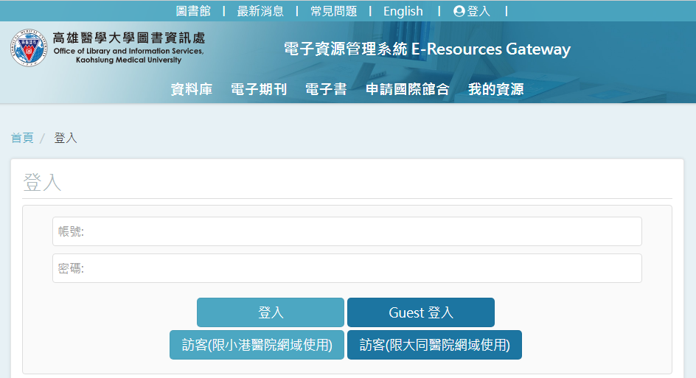
步驟一：連線WOS資料庫 (帳號為職號；密碼為數位學園密碼)

Slide 5
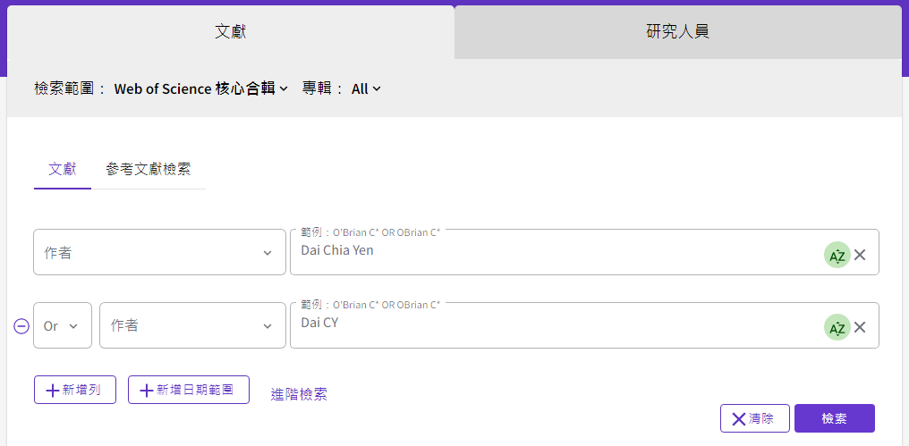
步驟二：請在作者欄位輸入作者全稱及縮寫，再點選檢索鍵。
例如：戴嘉言圖資長請輸入Dai Chia Yen、Dai CY
1. 選定作者欄位，並輸入作者全稱
4. 點選檢索
3. 選定作者欄位再輸入作者縮寫，並選擇Or
2. 點選新增列

Slide 6
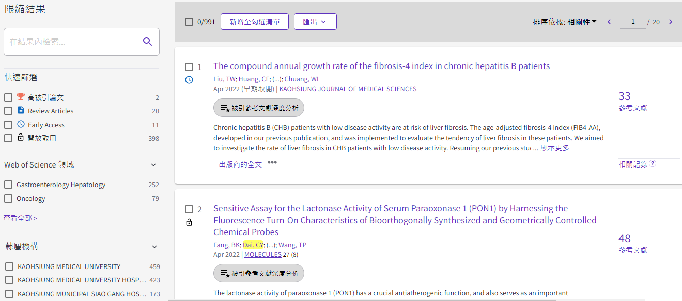
步驟三：顯示查詢結果(991)，為避免同名作者問題，請再利用左側限縮功能
「Web of Science領域」及「機構檢索-加強版」進行篩選。
按此使用Web of Science領域限縮功能
按此使用機構檢索加強版限縮功能

Slide 7
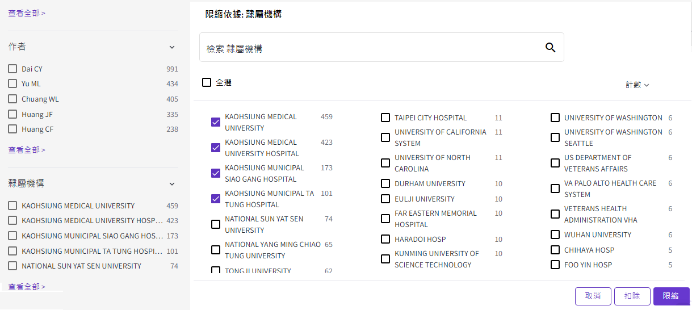
機構檢索加強版限縮功能
2.勾選曾以該機構名義發表之著作
3.點選限縮功能
1.點選查看全部

Slide 8
步驟四：初步篩選個人著作後，點選「引用文獻報告」，得到以下數值
個人著作篇數：459
H-index ：40
引用文獻總數：4,033
點選引用文獻報告

Slide 9
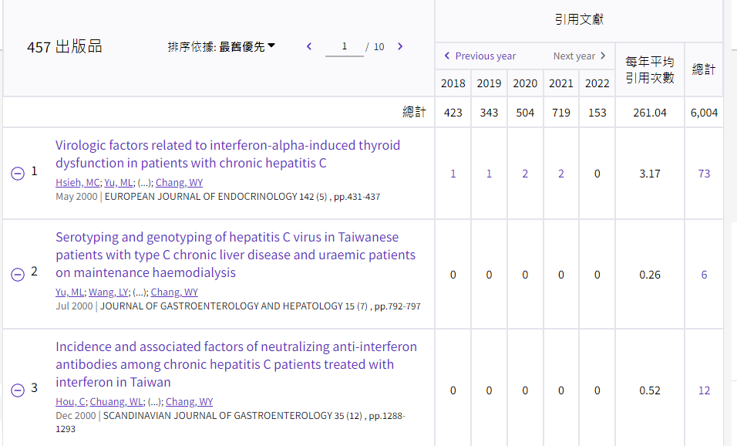
步驟五：請下拉頁面至文獻清單處進行二次篩選(排除非本人著作)，排
除後將同時產生最新引用文獻報告。
1. 先使用出版日期排序，進行二次篩選
2. 若發現非本人著作，請點選前面小框，即可排除該筆文獻

Slide 10
以「篇名欄位」進行查詢
(適合手邊有個人WOS完整著作清單文字檔)

Slide 11
步驟一：連線WOS資料庫 (帳號為職號；密碼為數位學園密碼)

Slide 12
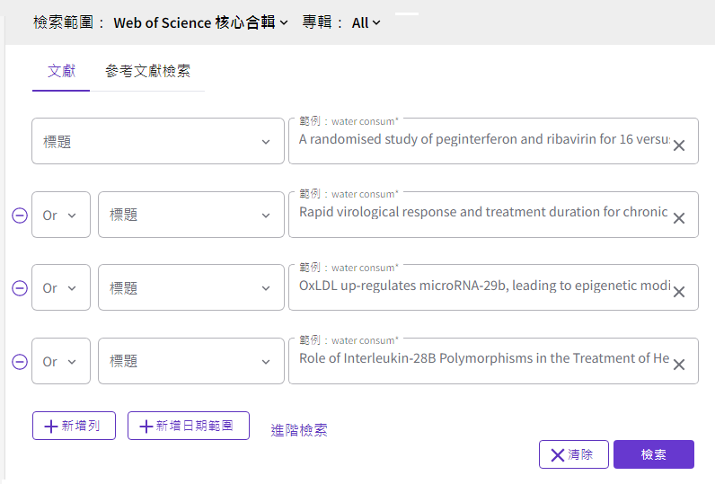
步驟二：請將個人著作篇名依序複製貼上於標題欄位，再點選檢索鍵。
註：以下例舉５篇著作，皆為高被引著作。
1. 選定標題欄位，並貼上著作篇名
3. 依序貼上其餘著作，並選擇Or
2. 點選新增列
4. 點選檢索

Slide 13
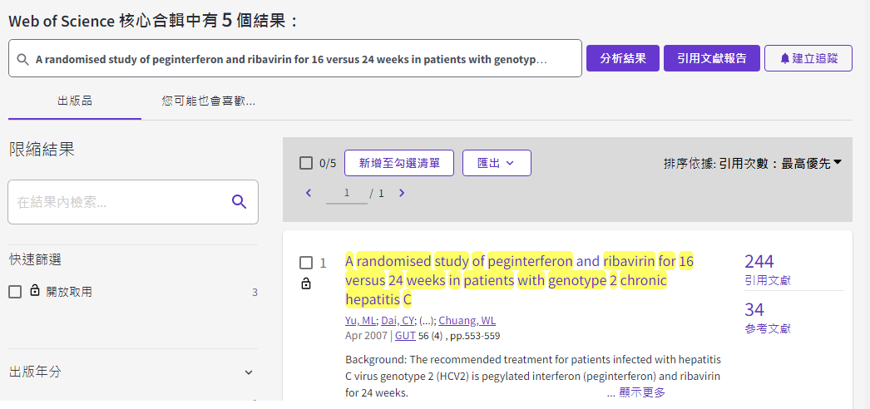
步驟三：查詢結果數為5，請再點選引用文獻報告。
點選引用文獻報告

Slide 14
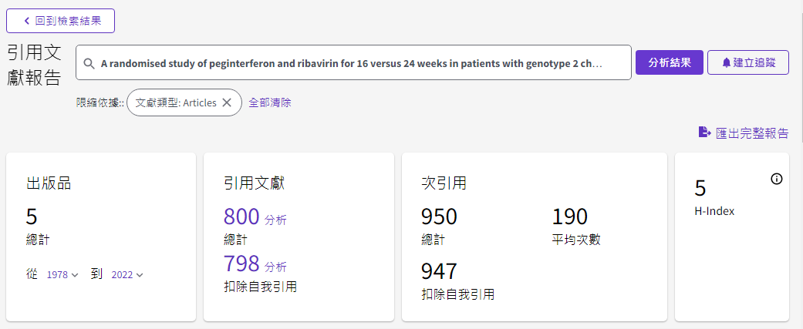
步驟四：點選「引用文獻報告」，即可得到以下數值
個人著作篇數：5
h-index ：5
引用文獻總數：800
備註：如有誤判筆數(以上述範例若結果數大於5)，請參考第9頁說明
進行二次篩選。

Slide 15
溫馨小提醒
H-index簡單定義為該作者/機構有至少h篇被引用達h次以上的文章，透過簡單數字即可大致了解該作者/機構論文質量。(詳細內容）
同一機構亦極有可能會發生同名作者情形，請務必確認檢索結果是否有誤判情形。

Slide 16
如有任何問題歡迎洽詢讀者服務組
電話：分機2133轉71-72
郵件：erm@kmu.edu.tw
現場：圖書館後棟三樓
LINEID :@ayr1866v

